Slide 1

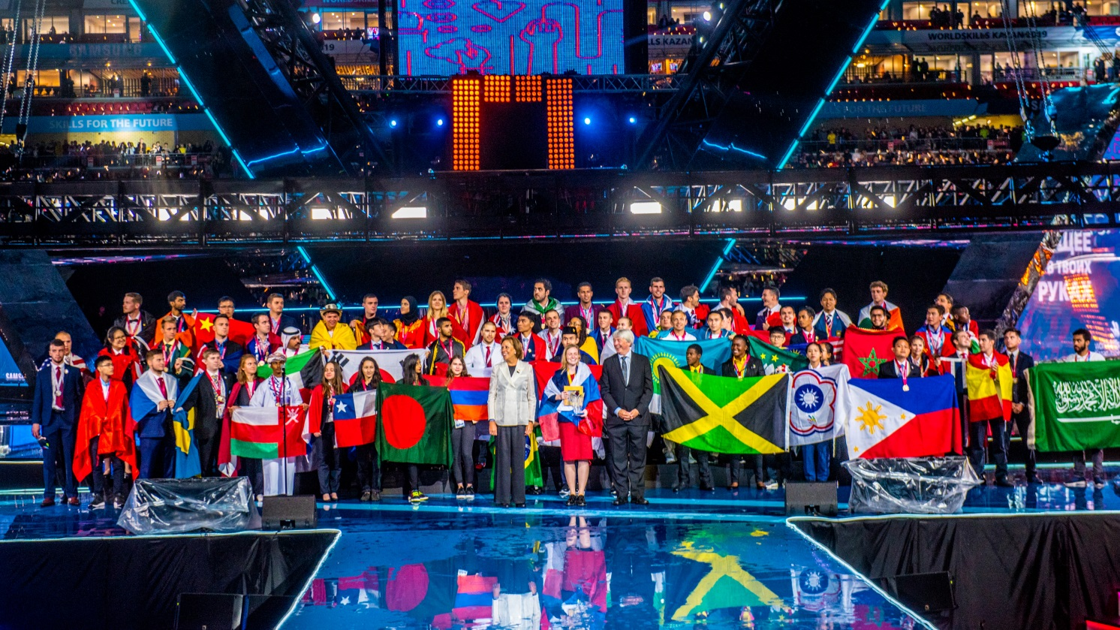
WorldSkills Poland

Slide 2
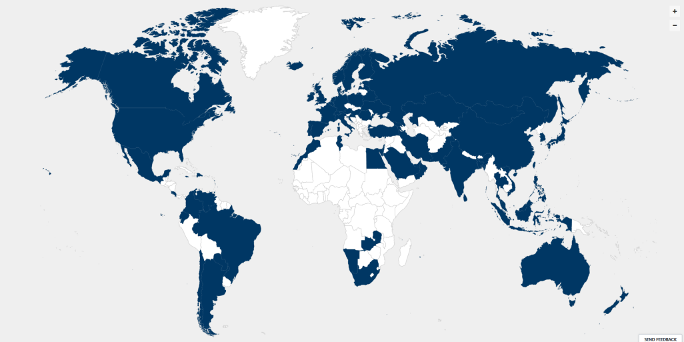
O WorldSKILLS
WorldSkills International to globalna organizacja odpowiedzialna za koordynację konkursów o tej samej nazwie;
Istnieje od 1950 roku i zrzesza obecnie 84 państwa członkowskie;
W 2008 roku powstał europejski odpowiednik konkursu;
Konkursy odbywają się odpowiednio raz do roku (wymiennie WorldSkills/EuroSkills).

Slide 3
WorldSkills Europe
30 państw;
WorldSkills International
84 państwa;
prawie 70 lat doświadczenia;
60 oficjalnych konkurencji;
ponad 1300 zawodników
i ekspertów za całego świata;
4 dni zmagań;
prawie 200 000 widzów;
przedstawiciele rządów, wiodących firm branżowych
i ośrodków naukowych.
10 lat w Europie;
36 oficjalnych konkurencji;
ponad 500 zawodników
i ekspertów z całej Europy;
niemalże 100 000 widzów.
3 dni zmagań;

Slide 4
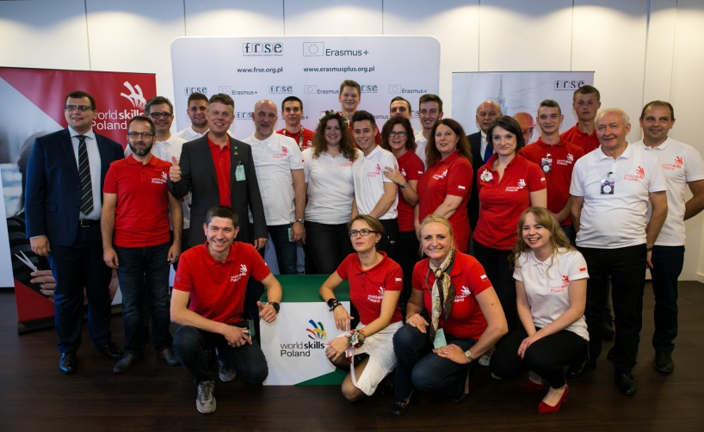
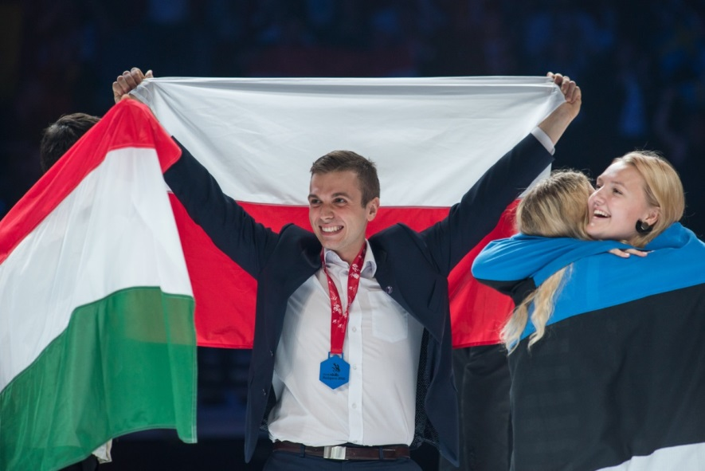
Polska droga do WorldSkills:
2018
EuoSkills Budapeszt
Udział polskiej drużyny w 7 konkurencjach
2019
WorldSkills Kazań
Udział 11 polskich zawodników w 8 konkurencjach (w tym future skills i junior skills)
2020
Wyłonienie i przygotowanie 17-osobowej drużyny do udziału w 16 konkurencjach na EuroSkills Graz (6-10.01.2021)
Krajowe eliminacje dla branży gastronomicznej do WorldSkills Szanghaj (28-29.09.2020)
Medal doskonałości zdobyty w konkurencji gotowanie
Przystąpienie Polski do WordSkills International
Srebrny medal zdobyty w konkurencji gotowanie
Pierwsze krajowe eliminacje

Slide 5
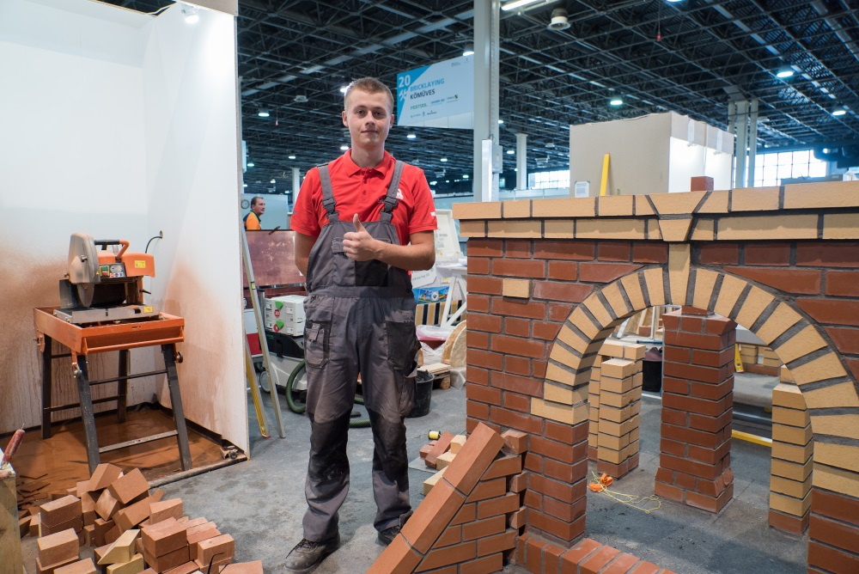
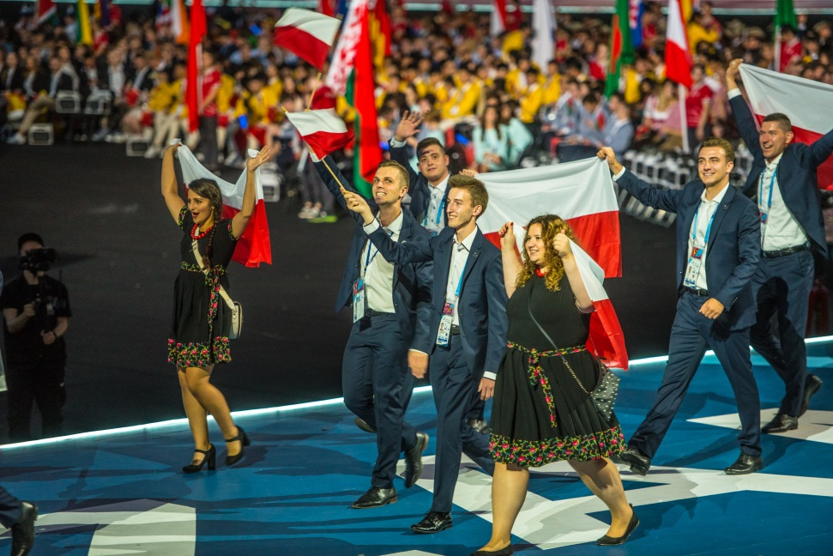
Rola konkursów worldskills/EuroSkills
promuje szkolnictwo zawodowe;
pozwala sprawdzić młodym ludziom swoje umiejętności w międzynarodowej rywalizacji;
stwarza możliwość wymiany doświadczeń
i dobrych praktyk;
podnosi jakość kształcenia zawodowego;
rozwija współpracę pomiędzy szkołami
i pracodawcami przy wsparciu instytucji rządowych;

Slide 6
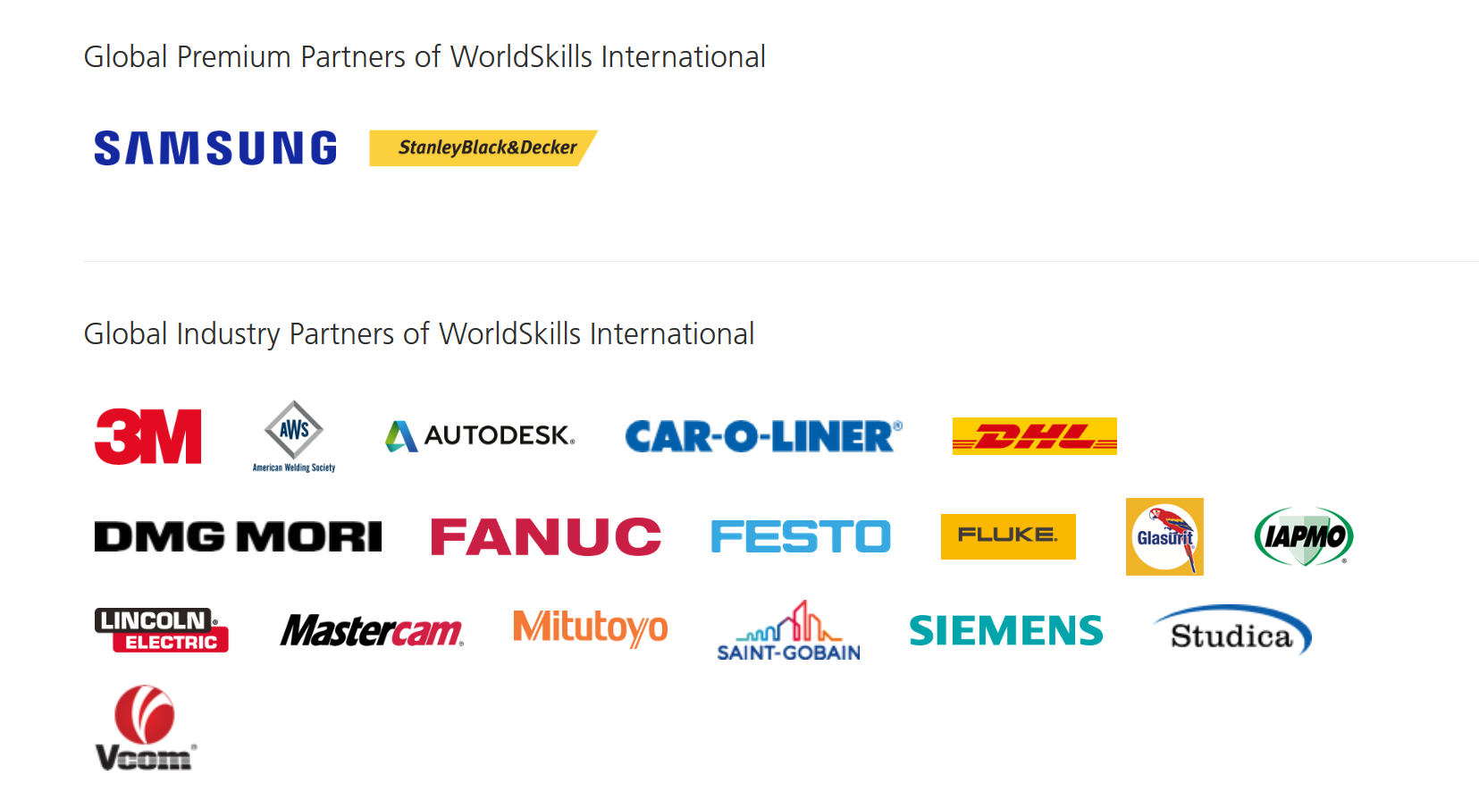

Slide 7
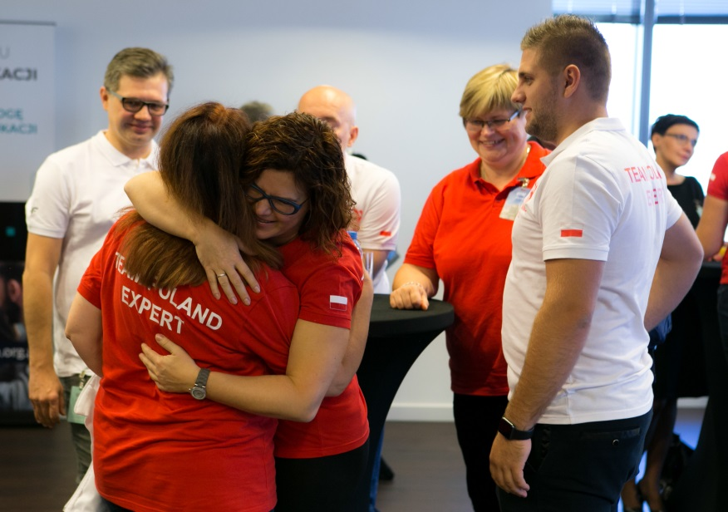
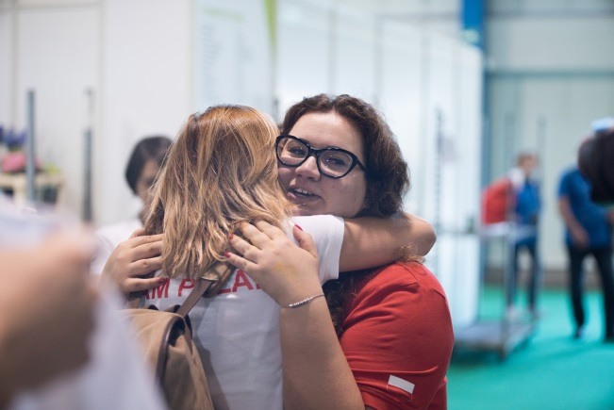
Jak działa Worldskills Poland?
Wyłonienie zawodników i ekspertów do konkurencji
Finansowanie treningów i konkursów zagranicznych
Finansowanie pakietu pobytowego na konkursie, lotów i ubezpieczenia podroży, transport, toolbox
Szkolenia wdrażające do WorldSkills z zakresu regulaminów, zasad, systemu oceniania
Zadania FRSE:
Opieka nad zespołem, zapewnienie brandu WorldSkills Poland (koszulki, gadżety), promowanie konkursu w mediach
Szkolenie zawodnika przez eksperta/inwestorów/szkołę (około 1 rok)
Ekspert: udział w forum ekspertów, przystąpienie do obowiązkowych modułów testowych, ocena w czasie konkursu
Zapewnienie materiałów i narzędzi szkoleniowych
Zadania partnerów wysyłających zawodnika:
Wyposażenie zawodnika w toolbox

Slide 8


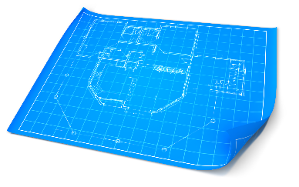



Warunki uczestnictwa w WorldSkills/euroSkills
Assessment:
18-25 lat (EuroSkills) oraz 18-22 lat (WorldSkills);
laureaci konkursów branżowych i olimpiad;
język angielski na poziomie komunikatywnym (lub zaawanasowany w przypadku konkurencji, które tego wymagają);
odporność na stres;
zawodnik musi być przygotowany do wykonania zadania w czasie 14-18h w ciągu trzech dni.
Jak oceniają na EuroSkills?
E
E
E
E
Assessment
Team 1
Measurement
+
Judgement
E
E
E
E
Assessment
Team 2
8
WSE_New_Expert_Orientation

Slide 9




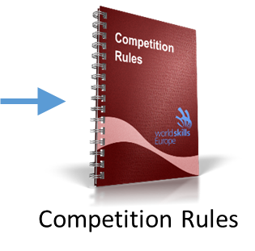
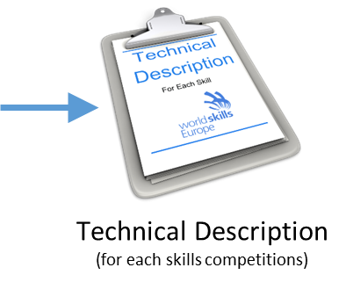
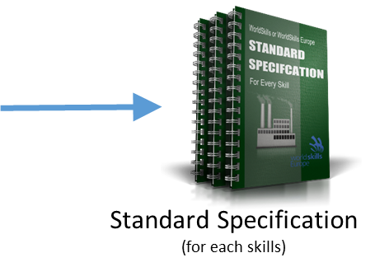
Kim jest ekspert?
posiada doświadczenie w ocenie zadań konkursowych na najwyższym poziomie, ukończył obowiązkowe moduły dedykowane przez organizatorów;
posługuje się językiem angielskim na poziome zaawansowanym;
zapoznał się z dokumentacją EuroSkills i WorldSkills;
przygotowuje zawodnika do konkursu, opracowuje zadanie konkursowe i ocenia w trakcie zawodów wraz z innymi ekspertami, dba o zapewnienie niezbędnych narzędzi dla zawodnika;
dobiera sztab trenerów, dba o szkolenie zawodnika.
Marking

Slide 10
Czas na Szanghaj 2021
Technologia budowlana:
Kamieniarstwo, murarstwo, meblarstwo, ciesielstwo, prace betoniarskie, instalacje elektryczne, stolarstwo, architektura krajobrazu, malowanie i dekorowanie ścian, tynkarstwo i system suchej ściany, hydraulika i ogrzewanie, systemy chłodnicze i klimatyzacja, obróbka ścian i podłóg
Usługi społeczne:
piekarstwo, odnowa biologiczna, gotowanie, fryzjerstwo, opieka społeczna i zdrowotna, obsługa gości hotelowych, cukiernictwo, usługi restauracyjne
Transport i logistyka:
konserwacja samolotów, naprawa samochodów, technologia samochodowa, malowanie samochodów, spedycja, technologia pojazdów ciężkich
Sztuka i moda:
Projektowanie 3D, technologia mody, florystyka, projektowanie graficzne, jubilerstwo, projektowanie witryn
Technologia informacyjna
i komunikacyjna:
projektowanie w chmurze, cyberbezpieczeństwo, okablowanie sieci informatycznych, administracja systemem sieci IT, oprogramowanie IT dla biznesu, technologia druku, technologie internetowe
Technologia wytwarzania i inżynieria: technologia chemiczna, frezowanie CNC, toczenie CNC, obróbka metali, elektronika, sterowanie przemysłowe, mechanika przemysłowa, technologia wytwarzania i produkcji, inżynieria mechaniczna CAD, mechatronika, robotyka mobilna, inżynieria tworzyw sztucznych, polimechanika i automatyka, prototypowanie, technologia wodna, spawanie

Slide 11

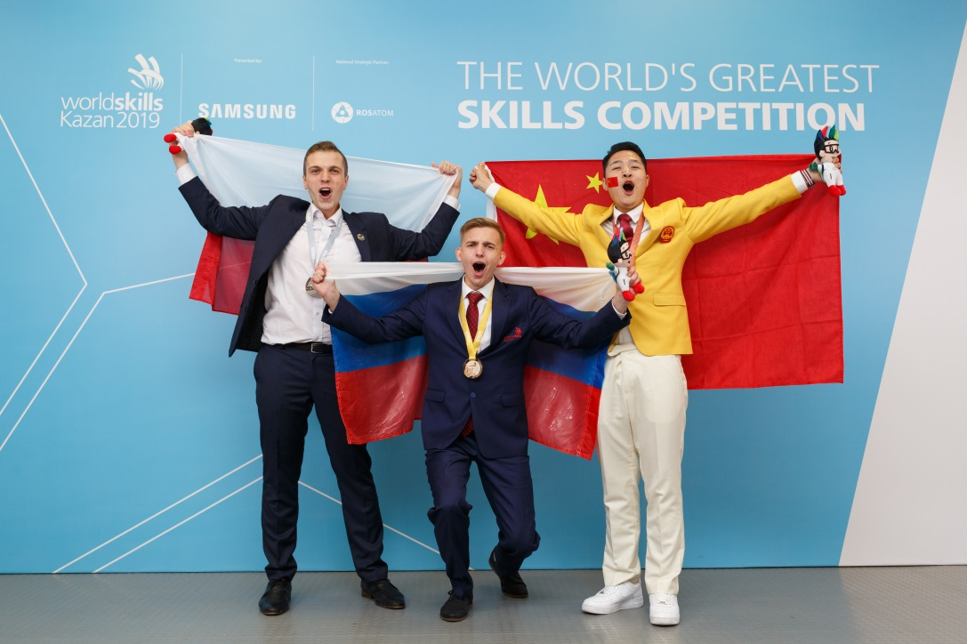
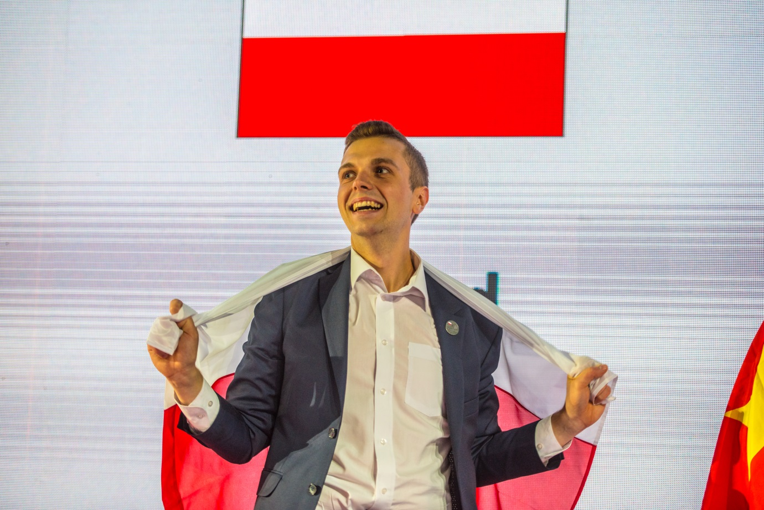

Slide 12
Dowiedz się więcej na:
https://worldskillspoland.org.pl/
Facebook: https://www.facebook.com/WorldSkillsPoland/
Lub zaproś nas do Twojej szkoły: https://worldskillspoland.org.pl/worldskills-spotkania-w-waszej-szkole/

